Slide 1
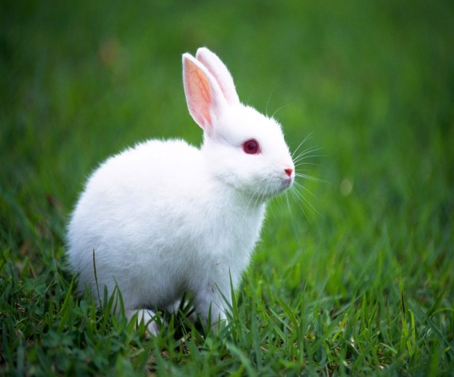
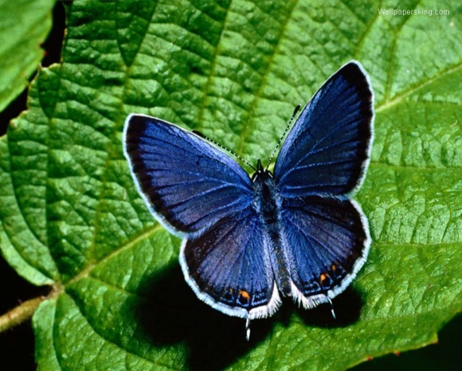
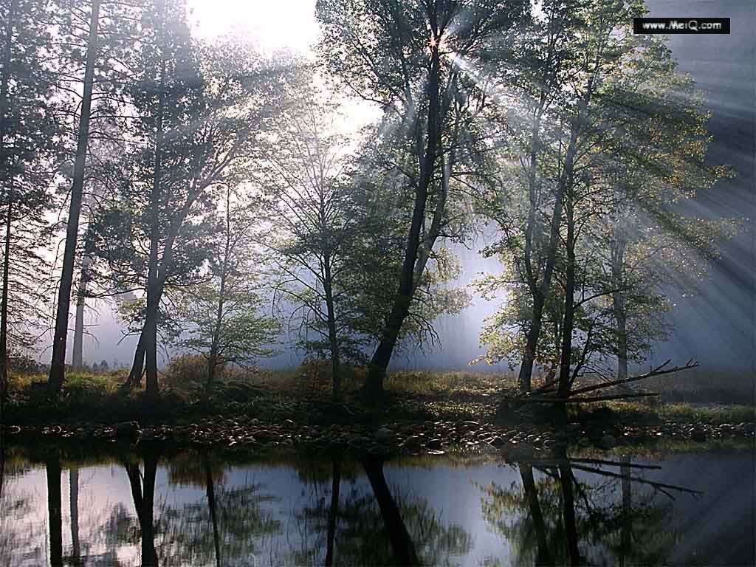
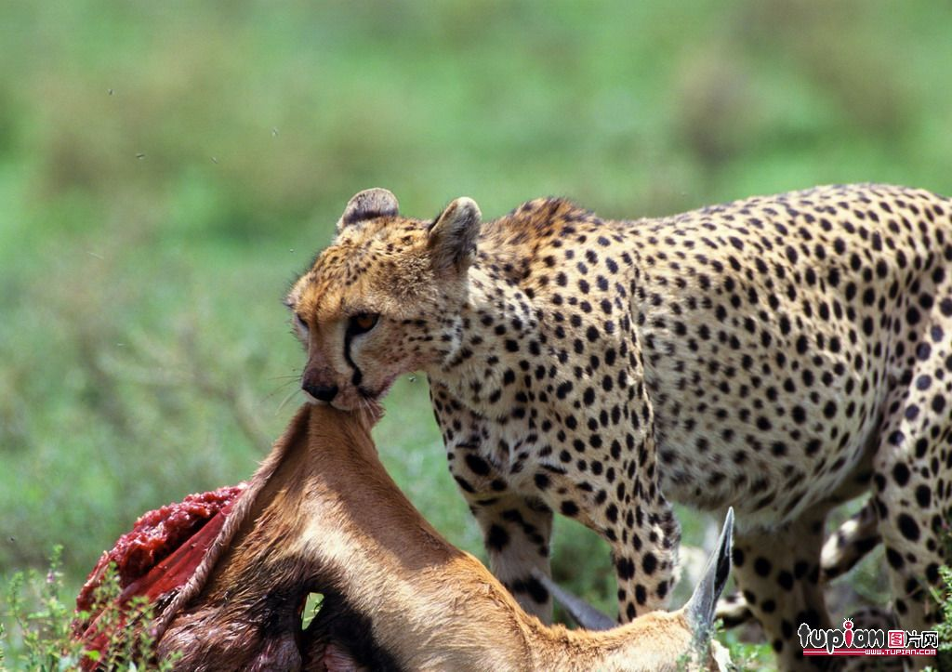
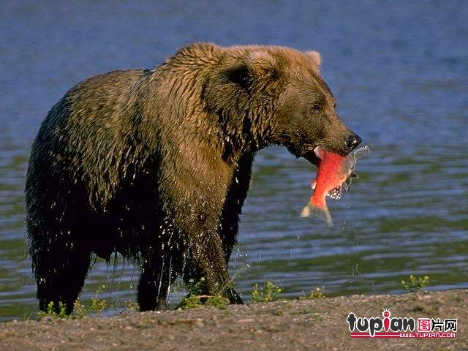
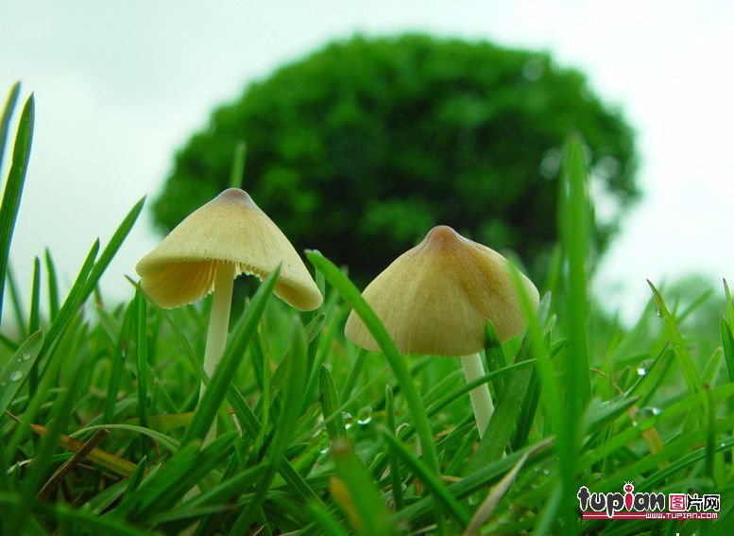
5.2生态系统能量流动

Slide 2
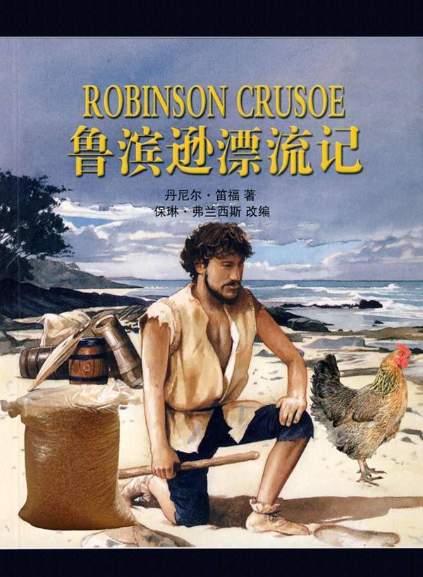
问题探讨：
假设你像小说中的鲁滨逊那样，流落在一个寸草不生的荒岛上,除了饮用的水之外，你随身带的食物只有一只母鸡和15kg玉米。为了使自己坚持更长时间，以等待救援，你将选择哪一种策略？
策略：
①先吃鸡，再吃玉米。
②先吃玉米，同时用一部分玉米喂鸡，吃鸡产下的蛋，最后吃鸡。

Slide 3
能
念
能量流动的概念
量
流
动
的
概
生态系统中能量的输入、传递、转化和散失的过程，称为生态系统的能量流动。

Slide 4
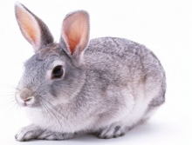
一、能量流动的过程分析
光合作用（固定）
呼吸作用消耗
热能
呼吸作用
流入下一营养级
生长发
育繁殖
分解者分解

Slide 5
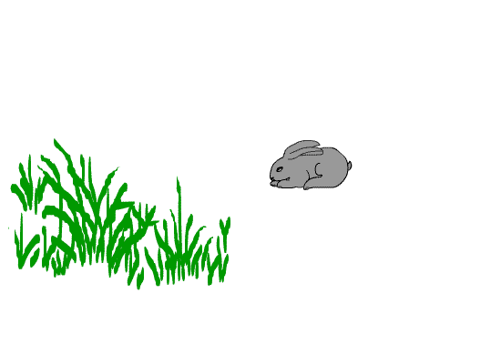
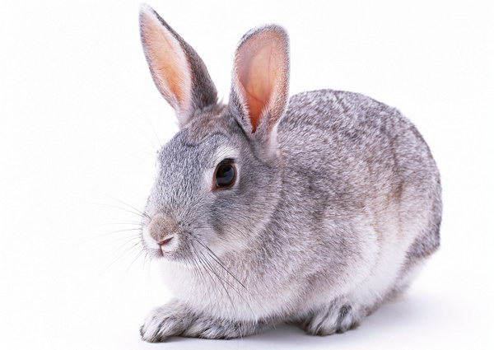
谁来
分析我？
呼吸作用
同化量=摄入量—粪便量
未固的能量
残枝败叶等
分解者

Slide 6
…
能量在第二营养级中的变化
粪便
（未同化）
初级消费者
摄入
初级消费者
同化
呼吸作用
分解者利用
遗体
残骸
用于生长
发育和繁殖
散失
呼吸作用
次级消费者
摄入
散失
...

Slide 7
总结
呼吸作用
呼吸作用
呼吸作用
呼吸作用
太阳能
生产者
（植物）
初级消费者（植食动物）
次级消费者
（肉食动物）
三级消费者
（肉食动物）
分 解 者
呼吸
输入：
太阳能
能量的最终源头：
流经生态系统的总能量：
生产者固定的太阳能
传递：
能量沿着食物链（网）逐级流动；
太阳能
光合作用
呼吸作用
转化：
化学能
热能
散失：
各生物的呼吸作用，能量以热能散失

Slide 8
请计算能量传递效率（输入后一营养级的
能量与输入前一营养级的能量的比）
赛达伯格湖的能量流动图解
呼吸作用
122.6
96.3
7.5
18.8
13.5%
20%
生产者
464.6
植食性动物
62.8
62.8
肉食性动物
12.6
12.6
2.1
29.3
微量
293
5.0
12.5
未利用
327.3
未固定
分解者
14.6
单位（焦/厘米² ·年）

Slide 9
能量流动的特点:
逐级递减:
自身呼吸作用消耗
呼吸
122.6
分解者利用
96.3
7.5
暂未利用
能量传递效率10%～20%
18.8
13.5%
20%
生产者
464.6
植食性动物
62.8
62.8
肉食性动物
12.6
12.6
2.1
29.3
微量
293
5.0
12.5
单向流动:
未利用
327.3
不可逆向，不可循环
未固定
分解者
14.6

Slide 10
问题探讨：
假设你像小说中的鲁滨逊那样，流落在一个荒岛上，除了饮用的水之外，你随身带的食物只有一只母鸡，15kg玉米。为了使自己坚持更长时间，以等待救援，你将选择哪一种
策略：
①先吃鸡，再吃玉米。
②先吃玉米，同时用一部分玉米喂鸡，吃鸡产下的蛋，最后吃鸡

Slide 11
玉米
A、先吃鸡，再吃玉米
人
鸡
B、先吃玉米，同时用一部分玉米喂鸡，吃鸡产下的蛋，最后吃鸡。
玉米
人
鸡

Slide 12
问题探讨：
假设你像小说中的鲁滨逊那样，流落在一个荒岛上，除了饮用的水之外，你随身带的食物只有一只母鸡，15kg玉米。为了使自己坚持更长时间，以等待救援，你将选择哪一种
策略：
①先吃鸡，再吃玉米。
②先吃玉米，同时用一部分玉米喂鸡，吃鸡产下的蛋，最后吃鸡

Slide 13
能量金字塔
生产者
464.6
植食性动物
62.8
肉食性动物
12.6

Slide 14
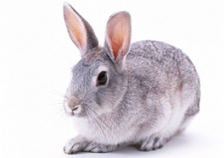
如把各个营养级的数量用绘制能量金字塔的方式表示，是否也成金字塔形？

Slide 15
若干
只鸟
鸟
＞1000昆虫
昆虫
1树
树
1树
能量金字塔
数量金字塔

Slide 16
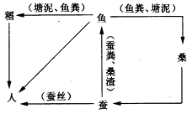
能
量
流
动
的
意
义
”桑基鱼塘“生产方式：利用桑叶喂蚕，蚕沙养鱼，鱼塘泥肥桑，在桑、蚕、鱼之间形成良性循环。古人在设计这种农业生产方式时，不一定清楚其中的科学道理，请从生态系统能量流动特点出发，分析这种设计的合理性。
实现能量的多级利用，大大提高能量利用率。

Slide 17
能
量
流
动
的
意
义
农民在进行田间管理的时候，要进行
灭虫除草，目的是什么?
除草为了使太阳能更多地流向农作物。捉虫为了使农作物中的能量散失减少。
调整能量流动方向，使能量流向对人类最有益的部分。

Slide 18
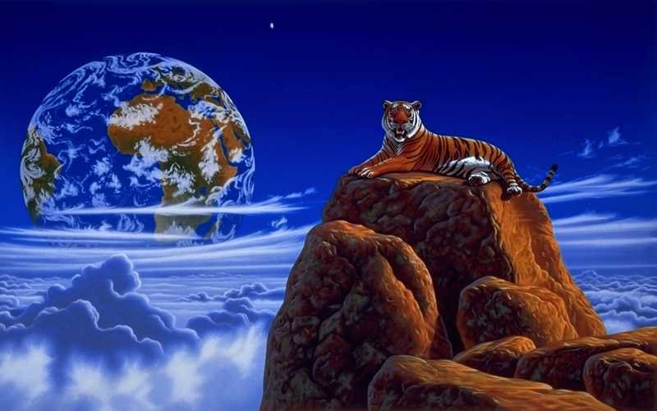
用能量流动的原理, 解释“一山不容二虎”隐
含的道理。
2. 市场上,肉类食品的价格一般要比小白菜的
价格高,试从生态系统能量流动的角度分析
原因。

Slide 19
精题演练
1、在植物→昆虫→蛙→蛇这条食物链中，若蛇增加1g，至少要消耗植物多少（ ）
A．1000g B．500g
C．250g D．125g
D

Slide 20
2.如果一个人食物有1/2来自绿色植物，1/4来自小型肉食动物。1/4来自羊肉，假如传递效率为10%，那么该人每增加1千克体重，约消耗植物（ ）
D
A．10千克 B. 28千克 C. 100千克 D. 280千克

Slide 21
3、下图为生态系统中能量流动图解部分示意图，①②③④各代表一定的能量值，下列各项中不正确的是（ ）
B
①
②
③
三级消费者
生产者
初级消费者
次级消费者
④
分解者
A．生物与生物之间吃与被吃的关系不可逆转，
所以能量流动具单向性
B．①表示流经生态系统内部的总能量
C．一般情况下，②为①的10％～20％
D．从能量关系看②＞③＋④

Slide 23
2、研究生态系统的能量流动，还可以帮助人们合理地调整生态系统中的能量流动关系，使能量持续高效地流向对人类最有益的部分。
不能，人们虽然不能改变能量流动的客观规律，但可设法调整能量流动方向，使能量流向对人类最有益的部分。例如，在森林中，最好使能量多储存在木材中；在草原牧场上，则最好使能量多流向到牛、羊等牲畜体内，获得更多的毛、肉、皮、奶等畜产品。
除草为了使太阳能更多地流向农作物。捉虫为了使农作物中的能量散失减少。

Slide 24
精题演练
1.“一山不容二虎”这一谚语，用生态学的观点可以理解为
A.虎所需要的生活空间很大
B.身体强壮的虎以身体弱小的虎为食
C.虎性情孤独，不群居
D.营养级越高的生物，能得到的能量越少，个体数量也
就越少
D
2. 稻田中农民要拔掉稗草，鱼塘中要不断清除肉食性的“黑鱼”，用生态学观点看，这是为了
A．保持生态平衡
B．保持生物群落的单一性
C．调整能量在生态系统中流动的关系
D．使物质能够尽快地循环流动
C

Slide 25
3 ．右图是能量流动的图解，对此图解的理解不正确的是
A．图中方框的大小可表示该营养级生物所具
有的能量多少
B．该图中C所具有的能量为B的10%～20%
C．该图中的A表示流经该生态系统的总能量
D．图中A具有的能量是B、C、D的能量之和
D

Slide 26
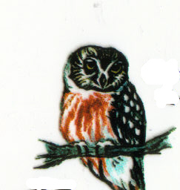
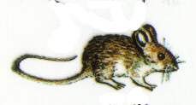
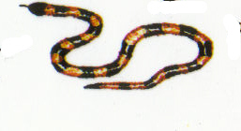
5.根据下图所表示的食物网, 结合能量流动的特点进行计算:
选最长的食物链
最大消耗
(获得最少)
选最小的传递效
率10%
猫头鹰
选最短的食物链
最少消耗
(获得最多)
选最大的传递效
率20%
牧草
鼠
蛇
如果牧草固定了1000焦耳的能量, 则猫头鹰最少能获得
______焦耳能量, 最多能获得______焦耳能量.
1
40
若猫头鹰要获得1千焦能量, 则至少消耗掉牧草所固定的
______千焦能量, 最多消耗牧草固定的______千焦能量.
25
1000

Slide 27
3假设流入一个生态系统的总能量为100个单位，第三营养级和三级消费者所获得的最多能量应为（ ）个单位。
C
A．４和４ B．0.8和0.9 C．４和0.8 D．10和４

Slide 28
3、下图为生态系统中能量流动图解部分示意图，①②③④各代表一定的能量值，下列各项中不正确的是（ ）
B
①
②
③
三级消费者
生产者
初级消费者
次级消费者
④
分解者
A．生物与生物之间吃与被吃的关系不可逆转，
所以能量流动具单向性
B．①表示流经生态系统内部的总能量
C．一般情况下，②为①的10％～20％
D．从能量关系看②＞③＋④

Slide 29
总结
输入：
能量的最终源头：
太阳能
生态系统的总能量：
生产者固定的太阳能的总量
传递：
能量沿着食物链（网）逐级流动；
太阳光能
光合作用
呼吸作用
转化：
化学能
热能
散失：
各级生物的呼吸作用及分解者的分解作用（呼吸），能量以热能散失

Slide 30
总结：生态系统的能量流动----输入、传递、转化、散失
呼吸
呼吸
呼吸
呼吸
太阳能
生产者
（植物）
初级消费者（植食动物）
次级消费者
（肉食动物）
三级消费者
（肉食动物）
分 解 者
输入：
呼吸
输入生态系统的总能量：
生产者固定的太阳能
传递：
能量在食物链（网）中传递的形式：
有机物中的化学能
转化：
太阳光能
光合作用
呼吸作用
化学能
热能
散失：
能量散失的形式：
呼吸作用以热能形式散失

Slide 31
问题探讨：
假如你像小说中的鲁滨逊那样，流落在一个荒岛上，除了饮用水之外没有任何食物。你随身带的食物只有一只母鸡、15Kg玉米。
策略：
1.先吃鸡再吃玉米。
2.先吃玉米，同时用一部分 玉米喂鸡，吃鸡产下的蛋，最后吃鸡。

Slide 32
玉米
A、先吃鸡，再吃玉米
人
鸡
B、先吃玉米，同时用一部分玉米喂鸡，吃鸡产下的蛋，最后吃鸡。
玉米
人
鸡

Slide 33
玉米
A、先吃鸡，再吃玉米
人
鸡
B、先吃玉米，同时用一部分玉米喂鸡，吃鸡产下的蛋，最后吃鸡。
玉米
人
鸡

Slide 34
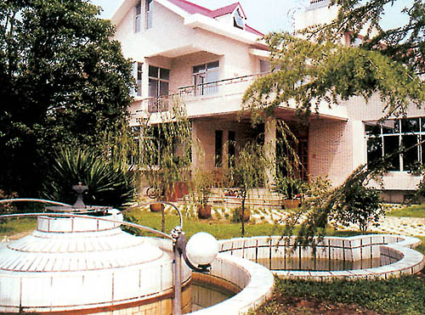
能
量
流
动
的
意
义
沼气池
1、研究生态系统的能量流动，可以帮助人们科学规划、设计人工生态系统，使能量得到最有效的利用。

Slide 35
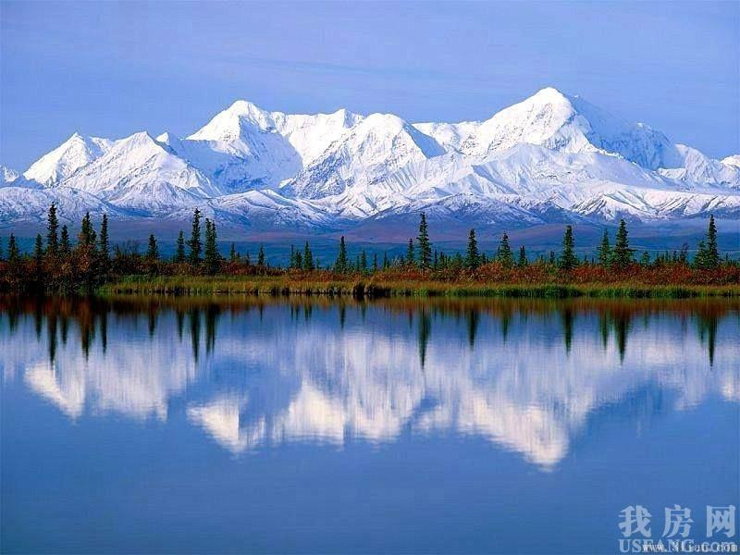
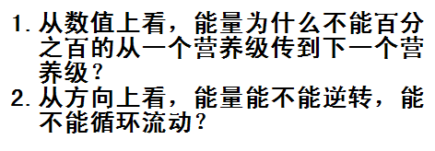
数据分析

Slide 36
学以致用
请分析讨论:
用能量流动的原理, 解释谚语“一山不容二虎”隐含的道理。
参考要点:
根据生态系统中能量流动逐级递减的特点和规律，
营养级越高，可利用的能量就越少，老虎在生态
系统中几乎是最高营养级，通过食物链(网)流经
老虎的能量已减到很小的程度。
在获得有限的食物空间里，虎的数量越少，就越容易获得
食物来维持生存，其数量多时，就不能维持其生存。为了
生存就会出现你死我活的斗争，这样一山就容不得二虎。

Slide 37
在市场上，肉一般比蔬菜贵，试从生态系统能量流动的角度分析原因？
蔬菜一般属于生产者范畴，而肉属于消费者范畴，由于能量传递的效率只有10%~20%，也就是说要得到1千克的肉至少要消耗5千克的植物；所以相同重量的肉比蔬菜贵。

Slide 38
能
量
流
动
的
意
义
质疑：
能不能改变生态系统能量流动的规律？
思考：
农民在进行田间管理的时候，要进行
灭虫除草，目的是什么?

Slide 39
2、研究生态系统的能量流动，还可以帮助人们合理地调整生态系统中的能量流动关系，使能量持续高效地流向对人类最有益的部分。
不能，人们虽然不能改变能量流动的客观规律，但可设法调整能量流动方向，使能量流向对人类最有益的部分。例如，在森林中，最好使能量多储存在木材中；在草原牧场上，则最好使能量多流向到牛、羊等牲畜体内，获得更多的毛、肉、皮、奶等畜产品。
除草为了使太阳能更多地流向农作物。捉虫为了使农作物中的能量散失减少。

Slide 40
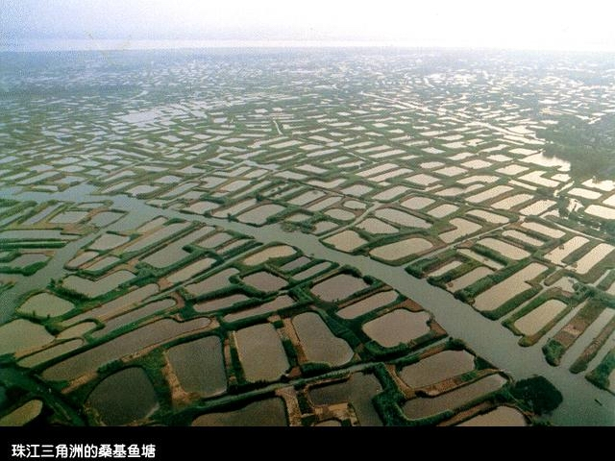
思考与讨论
我国古代就已发展出”桑基鱼塘“生产方式：利用桑叶喂蚕，蚕沙养鱼，鱼塘泥肥桑，在桑、蚕、鱼之间形成良性循环。古人在设计这种农业生产方式时，不一定清楚其中的科学道理，请从生态系统能量流动特点出发，分析这种设计的合理性。

Slide 41
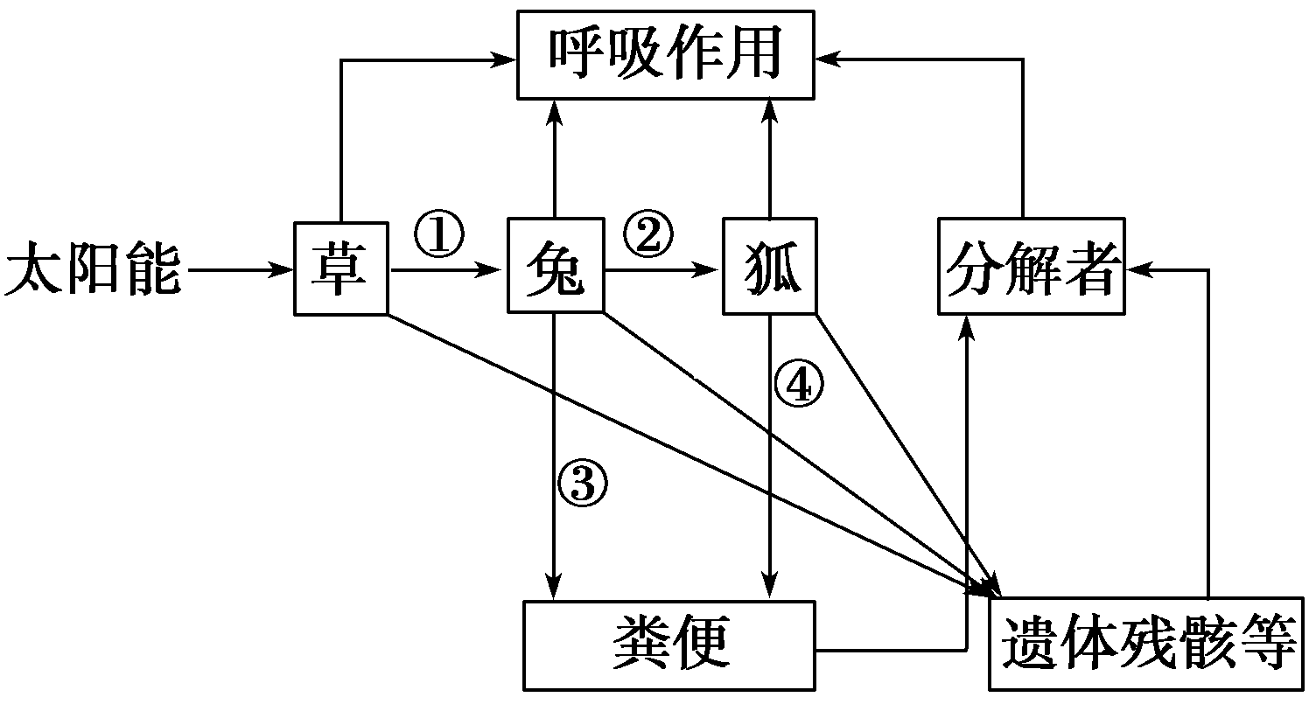
下图表示某草原生态系统中能量流动图解，①～ ④表示相
关过程能量流动量。下列有关叙述正确的是
A．①是流入该生态系统的总能量
B．分解者分解动植物遗体释放出来的能量，可供绿色
植物再利用
C. 图中②/①的比值代表“草→兔”的能量传递效率
D．③和④分别属于草和兔同化量的一部分
D

Slide 42
水棉→水蚤→甲壳类→海鸟
在图中海鸟获得能量最多的食物链是_______。海鸟每增加1千克，需消耗生产者生产的有机物至少是___________千克。
125
海鸟
大鱼
甲壳类
小鱼
淡水虾
水蚤
水绵

Slide 43
2、A B C
D E F
思考：如上食物网中， A为1千克
1、C最多约为多少？
2、 C最少约为多少？
0.04千克
0.0001千克
3 、若C增加1千克，则A最少需要消耗多少千克？最多又为多少？

Slide 44
4.如果一个人食物有1/2来自绿色植物，1/4来
自小型肉食动物。1/4来自羊肉，假如传递
效率为10%，那么该人每增加1千克体重，约
消耗植物（ ）
D
A．10千克 B. 28千克 C. 100千克 D. 280千克

Slide 45
下图表示某生态系统中，四种生物所同化的有机物的量占
该生态系统有机物总量的比例，则这四种生物之间的食物
关系最可能的是

Slide 46
（广东河南2001）一片树林中，树、昆虫和食虫鸟类的个体数比例关系如下图所示。下列选项能正确表示树、昆虫、食虫鸟之间的能量流动关系的是(选项方框面积表示能量的大小)（ ）
C
A B C D
C
下列叙述正确的是（ ）
A、当狼吃掉一只兔时，就获得了兔的全部能量
B、当狼捕食兔并经同化作用合成自身有机物时，能量就从第一营养级流入了第二营养级
C、生产者通过光合作用制造了有机物时，能量就由非生物环境流入了生物群落
D、生态系统的能量流动时往复循环的

Slide 47
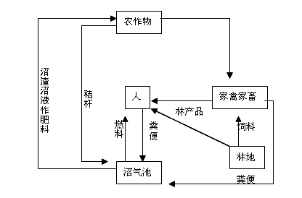
4.在社会主义新农村建设中，四川某地通过新建沼气池和植
树造林，构建了新型农业生态系统（如图所示）下列有关
叙述不正确的是
A.该生态 系统中，处于条二营养级的生物有人和家禽家畜
B.该生态系统中，人的作用非常关键，植物是主要成分
C.该生态系统的建立，提高了各营养级间的能量传递效率
D.沼气池的建造和植树造林，提高了该生态系统的稳定性
C

Slide 48
如果在一个生态系统有四种生物，并构成
一条食物链。在某一时间分别测得这四种生物
所含的有机物总量，如下图所示。在一段时间
内，如果乙种生物的种群数量增加，则会引起
A、甲、丁数量增加，
丙数量下降
D
有机物总量
B、甲、丙、丁数量均增加
C、甲、丁数量下降，
丙数量增加；
D、甲数量下降，
丙、丁数量增加；
甲
乙
丙
丁

Slide 49
二、能量流动的特点
方向上：单向流动 数值上：逐级递减
分析原因
单向流动原因：
①组成食物链的各营养级的顺序是不可逆的，这是 长期自然选择的结果；
②各营养级的能量大部分以呼吸作用产生的热能形式散失掉，这些能量是生物无法利用的。
逐级递减原因：
①各营养级的生物都会因自身呼吸消耗相当大的一部
分能量；
②各营养级的生物总有一部分未被下一个营养级利用。

Slide 50
以此类推完成以下关系图
呼吸作用散失
同化
三级消费者摄入
次级消费者摄入
储存在有机物中
残骸等给分解者分解
未同化（粪便）

Slide 51
生态系统中某一营养级的能量流动过程
呼吸以热能形 式散失
能量输入
某个营养级
（即同化量）
储存在生物体 内的有机物中
被下一营养级 同化
遗体残骸
被分解者利用

Slide 52
能量流动的分析
能量流经一个种群的情况图示：
个体1
储存在体内的能量
呼吸作用散失的能量
能量输入
个体2
储存在体内的能量
呼吸作用散失的能量
个体3
储存在体内的能量
呼吸作用散失的能量
如果将这个种群作为一个整体来研究，则上图可以简化成下图形式，从中可以看出分析能量流动的基本思路。
能量输入
种群
能量储存
能量散失

Slide 53
桑树 蚕 鱼

Slide 54
C
1、流经生态系统的总能量是指（ ）
A．照射到该生态系统内所有植物体叶面上的全部太阳能
B．射进该系统的全部太阳能
C．该系统全部生产者所固定的太阳能的总量
D．生产者传递给消费者的全部能量
2、大象是一种植食性动物，有一种蜣螂则专以象粪为食，设一大象在某段时间内所同化的能量为10⁷kJ ，则这部分能量中可流入蜣螂体内的约为（ ）
A：0kJ B ：10⁷kJ
C ：2×10⁶kJ D ：10⁶~ 2×10⁶kJ
A

